Slide 1
Problemet
Notes:
Hvordan kan vi unngå å gå fra dette, til dette. Og spare ressurser, arealer, miljø og skape samtidig samfunnøkonomisk nytte?

Slide 2



natta
Notes:
Vi har my uutnytte areale i byen vår. Flotte lokaler som blir tomme skjellet ved middagstider.

Slide 3
Nine to five
Notes:
Andre (offentlige) kontorer står gjerne tomme mye lengre. Sommertid og alt

Slide 4
Visjon
Vi åpner byen din!
Notes:
Med Fant ønsker vi å åpne byens fasiliteter til folket. Vi å tilrettelegge for trygg og enkel deling av lokaler!

Slide 5
Visjon
Notes:
Slik kan man redusere behovet for nye bygg, og tilrettelegge for aktivitet som ellers ikke ville blitt noe av pga mangel på lokaler.

Slide 6
Hvorfor?
Byggningsmasser er en ressurs som bør og kan utnyttes bedre
Problemet er ofte at det er forbundet med risiko.
Og, at man ikke vet om tilgjengelighet

Slide 7
Hvordan?
Ved å lage en plattform som tilgjengeliggjør lokaler til byens befolkning
Ved å skape trygghet og tillit for utleier og leietaker
ved å koble seg til husets systemer (sensorer, kamera, lås), eller
ved å bruke en dings som gjør at også bygg uten smarte systemer kan leies ut like trygt som smarte lokaler

Slide 8
Hva?
Si «hei» til …..

Slide 9
Fant.
By MEGA
Vi åpner byen din!

Slide 10
Det var en gang…
Et norsk nomadisk vandrerfolk som ferdet på sør- og vestlandet på 1600-tallet
De ble kalt skøyer på vestlandet og fant på sørlandet.
fant møter du som utleier og leietaker gjennom app og nettsted.
Nomade er fasilitatoren i skyen. Den nøytrale tredjeparten
Askeladden (en skøyer som fant og fant) er dingsen som ikke trollbindes av noen rom
Notes:
Teknologi har gjort det mulig å ha arbeidsplass hvor som helst. Vi underdimmensjonerer arbeidsplasser, har hjemmekontor, cafékontor osv. Vi er nomader eller vandrere som likevel kan ha behov for møterom, ekstra auditorier, en gymsal, klubblokale den salgs. Hva med en«Office-on-demand, Room on the fly, Place to be» - tjeneste? Sporadisk eller i mer faste intervaller. Slik starter vårt eventyr….

Slide 11
Visuell identitet

Slide 12
Fant
Gulim
App og nettsted
Gill Sans MT

Slide 13

F
nt

Slide 14
skeladden
Nom
de

Slide 15

Jeg fant, jeg fant!

Slide 16
Kommunikasjon
Jeg fant, jeg fant!

Slide 17
Fant-personas

Slide 18

Byggeiere
Utleieier av byggningsarealer som ønsker dekning på arealer som ikke er i bruk, eller bare i bruk i visse tider av døgnet/året/måneden
FOR EKSEMPEL: Entra, Oslo Kommune, Statsbygg
Økonomisk gevinst i at de får inn ekstra leieinntekter
«Tomme lokaler er dårlig butikk.»

Slide 19

Leietaker – leif «office on demand»
Start-ups eller Scale-ups. Bedrifter som har mål om å vokse, men ikke kapital til å betale for lokalbehov frem i tid. Ved å kun leie etter behov, og mulighet til å leie ut «overskudds»-arealet frem til behovet melder seg kan de leie
«Vekstambisjoner, men litt dårlig likviditet akkurat nå»

Slide 20

Leietaker – Lea «Room on the fly»
Lea betaler kun for arealene hun bruker. Fellesarealer books/leies etter behov. Rabattert leieutgift.
«Jeg har bare behov for møterom når jeg får besøk av kunde én gang i kvartalet»

Slide 21

Folk «Oslobyou»
Fant tilrettelegger for at folk flest kan booke rom, auditorium, gymsaler el. Enten du er profesjonell aktør, utdanningssituasjon, lag, foreninger eller vennegjengen.
OsloBYou kan koseptualiseres til andre byer eller steder:
TromsøBYou,
OppsalBYou
«Speidertroppen trenger et sted å være // Vi skal ha nabolagsfest // Røde kors skal holde kurs // Frokostmøte, men hvor?»

Slide 22
Konseptskisse

Slide 23








Notes:
WCAG-standard. Stemmestyring, svaksynte

Slide 24





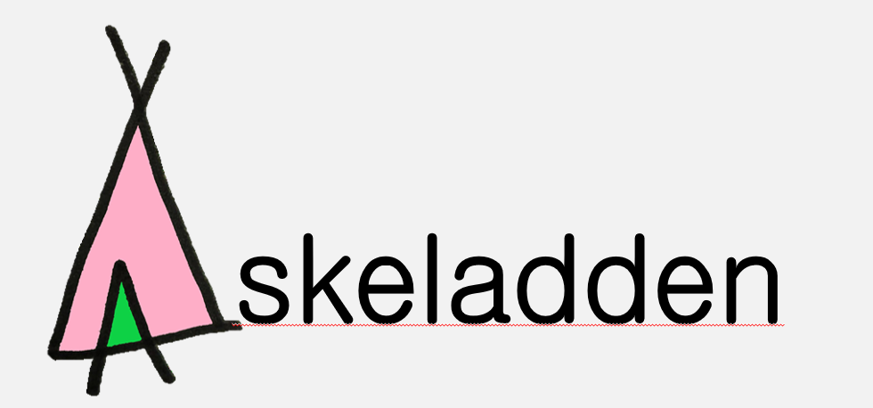












Slide 25


RAPPORT
Foto før og etter
Lydprofil
Alarmer
Bevegelse
Temperatur
Fukt
Tidspunkt for åpnet
Tidspunkt for låst
Utleier
leier

Slide 26







Ledig lokaler
Utleier
leier

Slide 27













Bilder av lokalet og dets fasiliteter
Lokalets kapasitet
Lokalets tilgjengelighet
Evt. depositum og/eller pris
Reiseforslag
Reserver lokalet
Utleier
leier
Book room!

Slide 28





Du fant, Du fant! Oasen er ditt fra kl 11-15!

Slide 29
uSE case
Leier legitimeres gjennom profil på FANT
Leier søker opp egnet lokale på systemet, sjekker tilgjenglieghet, fasiliteter, og evt. pris og depositum.
Leier legger inn reservasjon
NOMADE registrerer bookingen, og kalender oppdateres.
Leier har 30 min. før og etter leieperioden til å låse opp og forlate lokalet
ASKELADDEN (eller byggets systemer) dokumenterer tilstand på lokalet 35 min før, og når døren er låst.
Leier kommer til lokalet. Mobilen fungere da som ID og nøkkel.
Leier benytter lokalet
Dersom systemet detekterer ulovlig bruk av lokalet (eks støy, ulovlig bevegelse), vil en alarm utløses.
Etter endt bruk, forlater leier lokalet → Mulighet til å rangerer lokalet i FANT
Systemet dokumenterer tilstanden på lokalet (foto/video) og låser låsen.
Rapport av bruk skrives som utleier får tilgang til gjennom FANT.
Evt. depositum tilbakebetales, reservert beløp utbetales til utleier.

Slide 30
Gode hjelpere

Slide 31
Entur
Visning av transportmidler og rute for å fremme kollektivtransport til lokaler, herunder bysykkel, bybiler eller til fots

Slide 32
DNT
Hytter til leie/låns. Samtidig som man fronter bruk av natur → Bytur

Slide 33
Oslo kommune
Oslo kommune eier og leier ut en stor bygningsmasse
Oslo nøkkelen

Slide 34
Bitraf
Non-profit organisasjon som leier ut lokaler, verksted, og maskiner til hvem som helst.
Sirkler sørger for at det er kun sertifiserte medlemmer som har tatt riktig kurs som får åpne og bruke verktøy som krever en form for kompetanse.

Slide 35
Delingsøkonomi

Slide 36
$$$$
Utleiere kan utnytte arealer bedre i et 24/7 perspektiv
Flere leietakere gir flere leieinntekter
Flere leietakere pga lavere leieutgifter
Leietakere kan betale for faktisk behov
Lettere å vokse
Lokaler etter behov
Mulighet for å få nye kontakter, nettverk etc

Slide 37
Omdømme - Utleier
Bidra til å skape liv i byen ved å åpne opp og tilgjengeligjøre
Støtte lag, foreninger, frivillige organisasjoner som trenger lokaler

Slide 38
Leverandør

Slide 39
Fant | Askeladden | Nomade
Askeladden-kits kan leies eller kjøpes.
Kundeservice som håndtere henvendelser
Askeladden-depot strategisk plassert i byer.
Tjenesten er gratis?
Ved betalt leie går 5% til Fant?

Slide 41

























